Slide 1
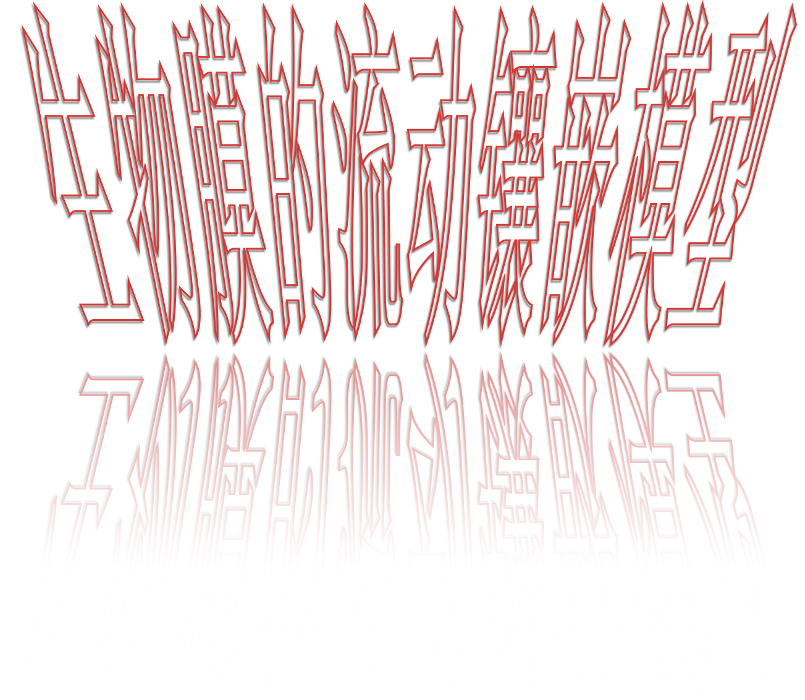

Slide 2
一、对生物膜结构的探索历程

Slide 3
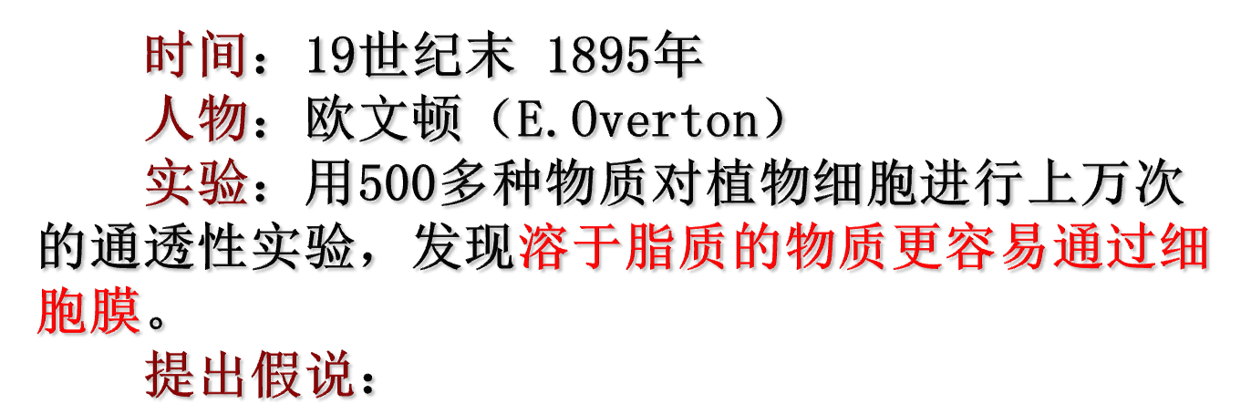

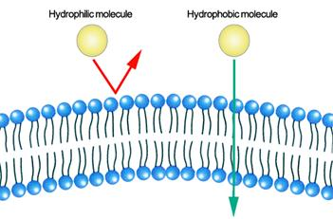
资料一

Slide 4

1.最初认识到生物膜是由脂质组成的，是通过对
现象的推理分析还是通过膜成分的提取和鉴定？
从生理功能上入手，通过对现象的推理分析的。
2.欧文顿的分析假说是如何提出的呢？
根据他的实验结果：凡可以溶于脂质的物质，比不溶
于脂质的物质更容易通过细胞膜进入细胞。
3.在推理分析得出结论后，还有必要对膜的成分进行
提取、分离和鉴定吗？
有必要，通过鉴定能更准确地说明问题
4.那为什么一开始不直接对膜的成分进行提取、分离
和鉴定呢？
当时的技术不能实现（20世纪初分析出来）

Slide 5
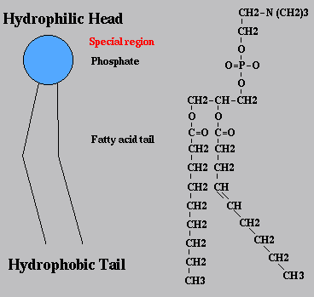
亲水头部
疏水尾部
  磷酸分子以疏水性尾部相对，
  亲水头部朝向外部
磷脂是一种由甘油、脂肪酸和磷酸所组成的分子

Slide 6
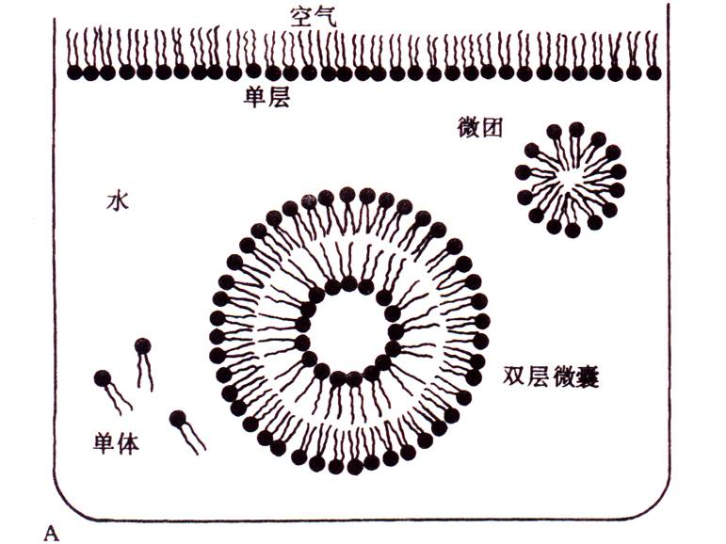
气液界面单层
水中单层
水中双层

Slide 7

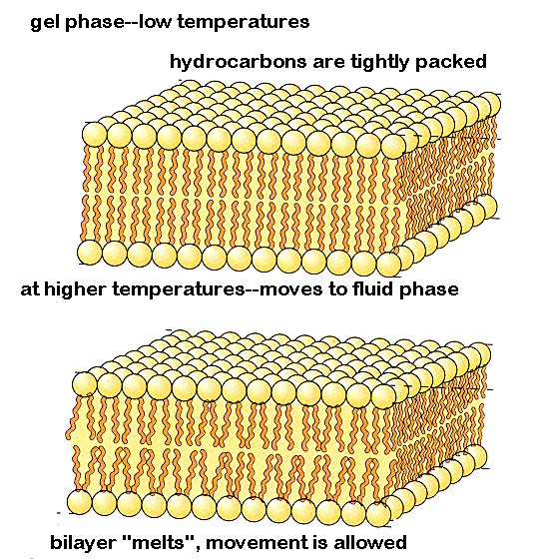
资料二
时间：1925年
人物：荷兰科学家Gorter和Grendel
实验：从细胞膜中提取脂质，铺成单层分子，发现面
积是细胞膜的2倍
提出假说：
磷脂分子

Slide 8

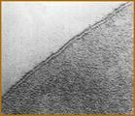
资料三
时间：1959年
人物：罗伯特森（J.D.Robertsen）
实验：在电镜下看到细胞膜呈暗—亮—暗三层结构
提出假说：

Slide 9
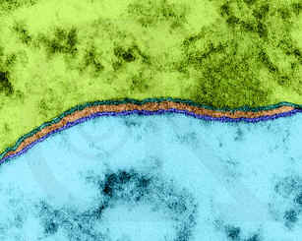
思考
“三明治”结构模型有什么不足？
把生物膜描述为静态的统一结构，这显然与膜功能的多样性相矛盾。

Slide 10

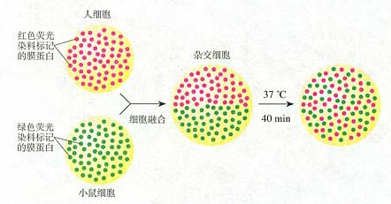
资料四
时间：1970年
人物：Larry Frye等
实验：人鼠细胞融合
提出假说：

Slide 11
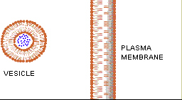

细胞膜的结构特点
★ 流动性 ★
最明显证据是：细胞膜可以断开，也可以重新闭合;细胞还可以变形

Slide 12

变形虫吞食水中的有机颗粒

Slide 13
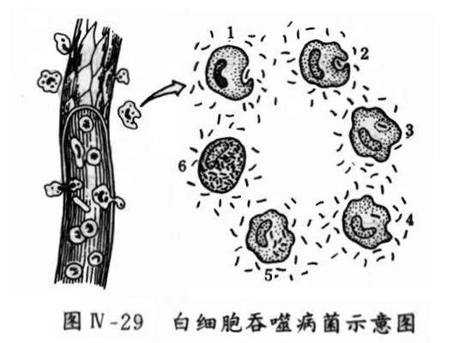

Slide 14


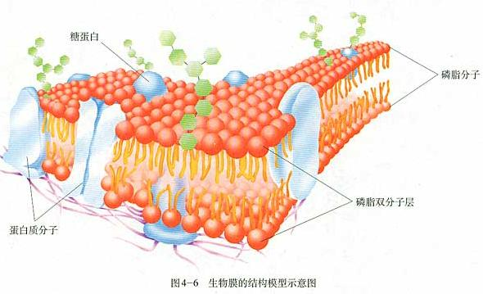
时间：1972年
人物：桑格和 尼克森
提出：
糖脂

Slide 15
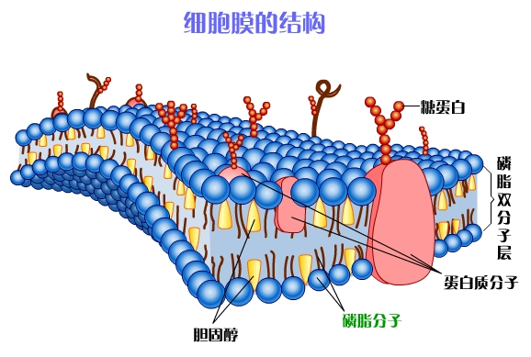
磷脂双分子层构成膜的基本支架
蛋白质分子有的镶在表面、有的部分或全部嵌入、有的贯穿整个磷脂双分子层
磷脂分子和大多数蛋白质分子是可以运动的

Slide 16
二、流动镶嵌模型的基本内容

Slide 17
1、磷脂双分子层构成膜的基本支架。（其中磷脂分子 的亲水性头部朝向两侧，疏水性的尾部朝向内侧）
2、蛋白质分子有的镶在磷脂双分子层表面，有的部分或全部嵌入磷脂双分子层中，有的贯穿整个磷脂双分子层。（体现了膜结构内外的不对称性）
3、磷脂分子和大多数的蛋白质分子是可以运动的，具有流动性。
4、细胞膜外表，有一层由细胞膜上的蛋白质与糖类结合形成的糖蛋白，叫做糖被。（糖被与保护和润滑、细胞识别等重要功能）

Slide 18
对生物膜结构的探索历程
小结
脂质
19世纪末，欧文顿的实验和推论：膜是由 组成的；
20世纪初，科学家的化学分析结果，指出膜主要由 和 组成；
1952年，两位荷兰科学家得出结论：细胞膜中的脂质分子必然排列为 。
1959年罗伯特森提出的“三明治”结构模型：所有生物膜都由 三层结构；
1970年，荧光标记小鼠细胞和人细胞融合实验，指出细胞膜具有 ；
1972年，桑格和 提出了 。
脂质和蛋白质
连续的两层
蛋白质－脂质－蛋白质
流动性
尼克森
流动镶嵌模型

Slide 19
思考
1.生物膜的流动镶嵌模型是不是就完美无缺了呢？
生物膜的流动镶嵌模型不可能完美无缺。
2.纵观整个人们建立生物膜模型的探索过程，实验技
术的进步所起到怎样的作用？
实验技术的进步起到了关键性的推动作用。
3.分析生物膜模型的建立过程中，结构和功能相适应是如何体现的？
在建立生物膜模型的过程中，结构和功能相适应
的观点始终引导人们不断实践、认识，再实践、
再认识；使人类一步步接近生物膜的真相。

Slide 20

课堂练习
1、据研究发现，胆固醇、小分子脂肪酸、维生素D等物质较容易优先通过细胞膜，这是因为（ ）
A 细胞膜具有一定流动性
B 细胞膜是选择透过性
C 细胞膜的结构是以磷脂分子层为基本骨架
D 细胞膜上镶嵌有各种蛋白质分子
2.下列哪一种膜结构能通过生物大分子（ ）
A 细胞膜 B 核膜
C 线粒体膜 C 叶绿体膜

Slide 21
3、一分子CO₂从叶肉细胞的线粒体基质中扩散出来，进入一相邻细胞叶绿体基质内，共穿过的磷脂分子层数是（ ）
A 6 B 8 C 10 D 12
4、细胞膜上与细胞识别、免疫反应、信息传递和血型决定有着密切关系的化学物质是（ ）
A 糖脂 B 磷脂 C 脂肪 D 核酸

Slide 22
5、变形虫的任何部位都能伸出伪足，人体某些白细胞能吞噬病菌，这些生理过程的完成都依赖于细胞膜的（ ）
A 保护作用 B 流动性
C 主动运输 D 选择透过性
6、下列物质中，不能横穿细胞膜进出细胞的是（ ）
A 维生素D和性激素 B 水和尿素
C 氨基酸和葡萄糖 D 酶和胰岛素

Slide 23
7
8

